Slide 1
금강대학교
출결 시스템 학생 안내
2017. 3

Slide 2
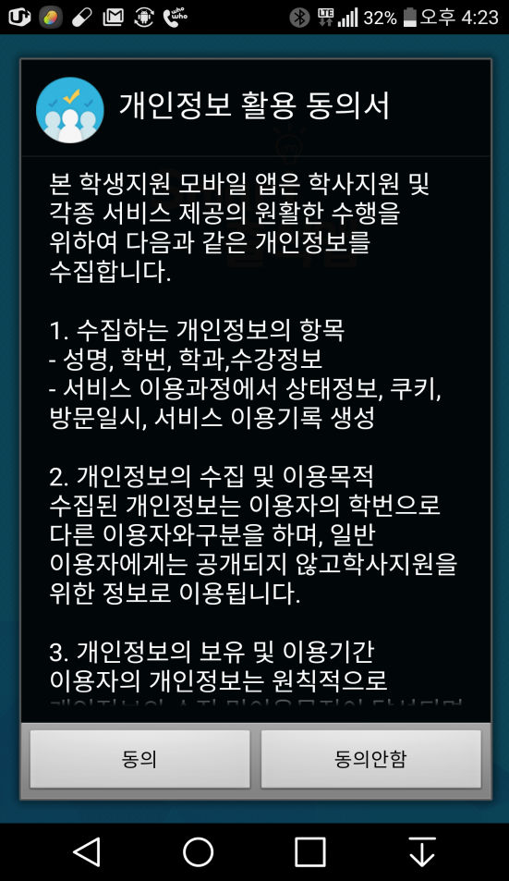
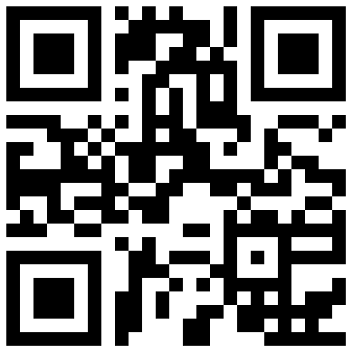
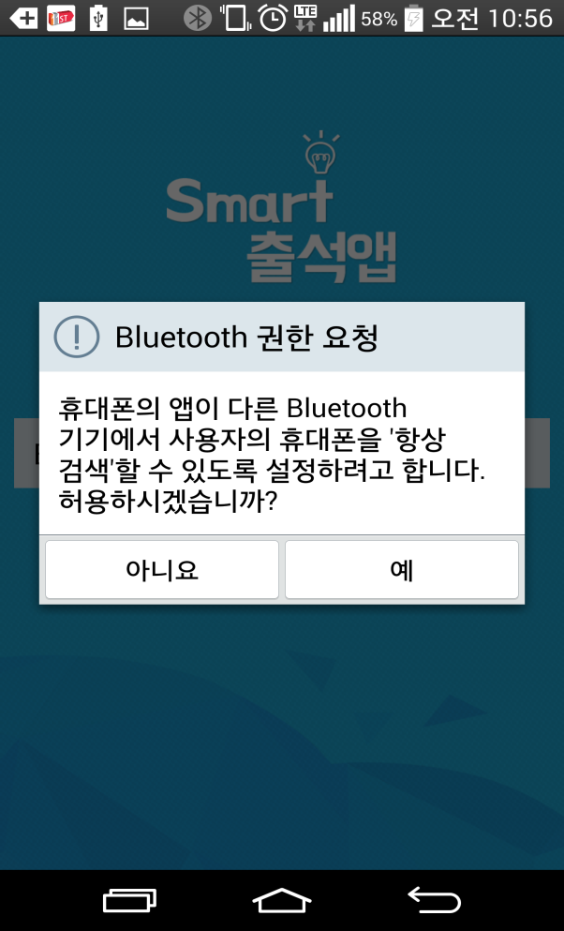
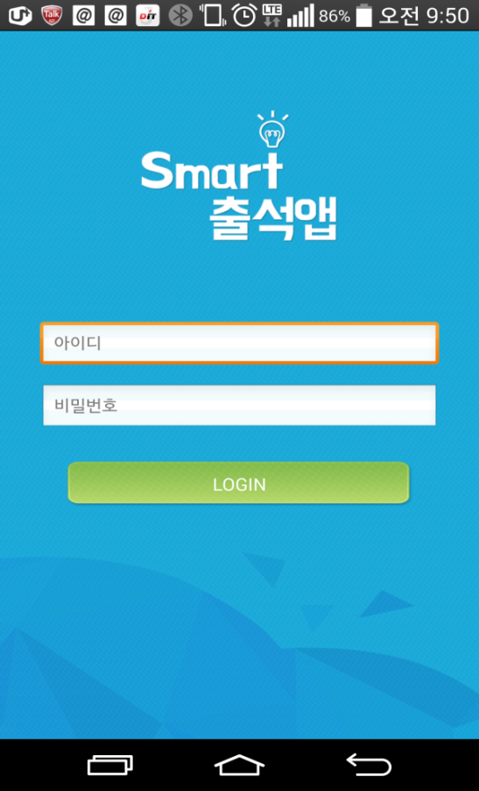
1. 전자출결 App. 설치 하기
1-1. 안드로이드 용 설치 및 설정
1
“Play 스토어”에서
“금강대학교 전자출결”검색
설치사이트 또는 QR 코드
https://eatt.ggu.ac.kr/app
(1) Bluetooth 권한 요청 [예]
(2) ID : 학번 또는 사번
비밀번호 : 비밀번호를 입력하여 로그인
2
3

Slide 3
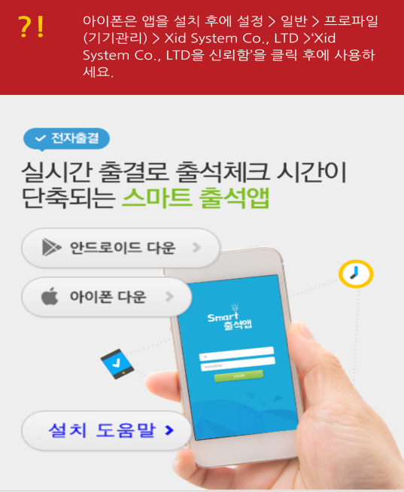
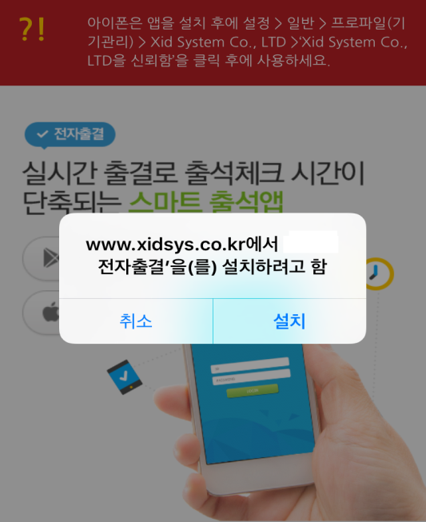
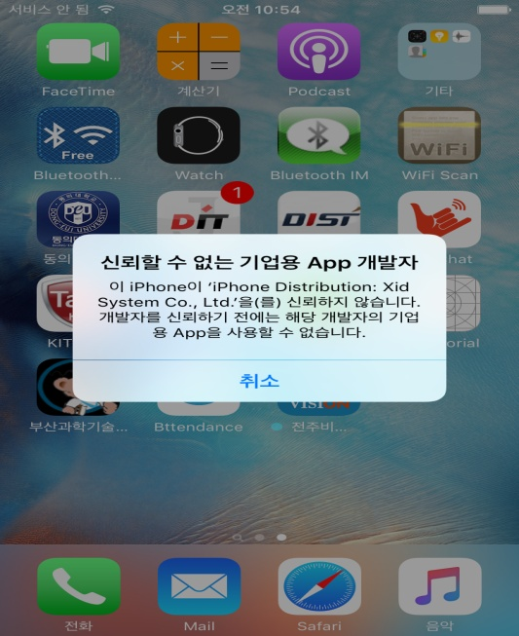
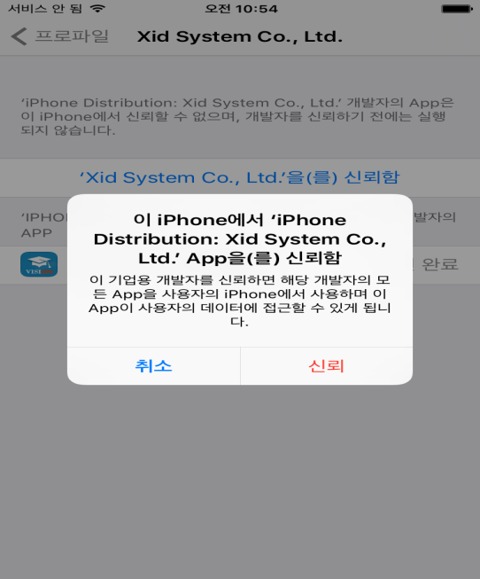
1-2. iOS(아이폰)용 설치 및 설정
(1) QR 코드나 설치주소를 이용하여 설치
https://eatt.ggu.ac.kr/app
(2) ID : 학번 또는 사번
비밀번호 를 입력하여 로그인
1
2
설치 (바탕화면에 설치함)
* iOS 9 이상인 경우는 아래와 같이 설정을 해주세요.
3
4
설정 => 일반 => 프로파일(기기관리)
=> Xid system Co., Ltd.
신뢰 선택

Slide 4
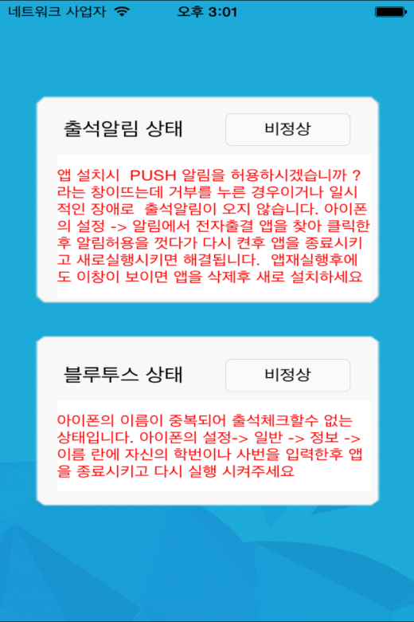
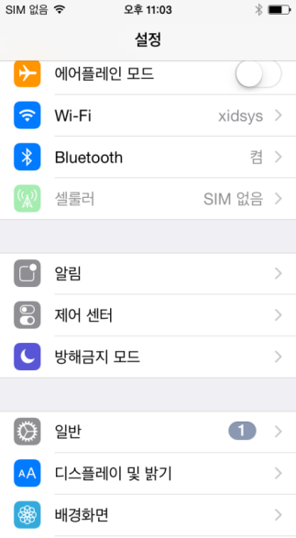
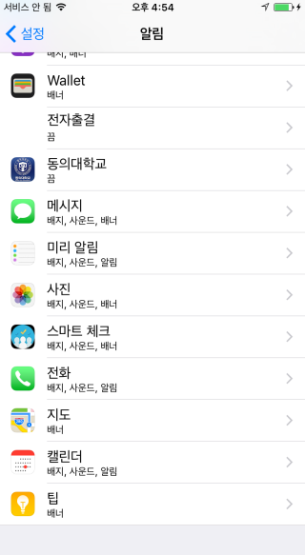
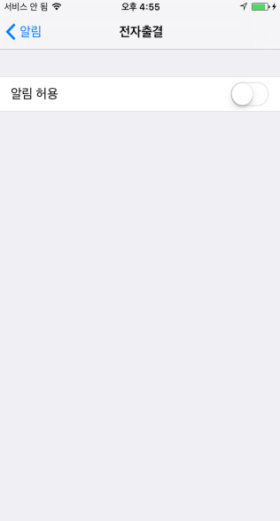
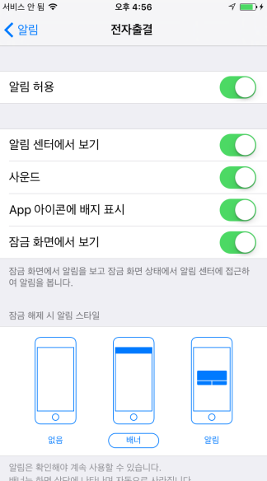
1-3. iOS(아이폰) 경고 창이 떴을 때 설정
다음과 같은 화면이 뜬다면,
아래의 순서에 따라 해결해 주세요.
1. 설정 > 알림
2. 전자출결 어플 선택
3. 알림 허용
4. 알림 허용 활성화
1
2
3
4
* 출석 알림 상태가 비정상일 경우

Slide 5
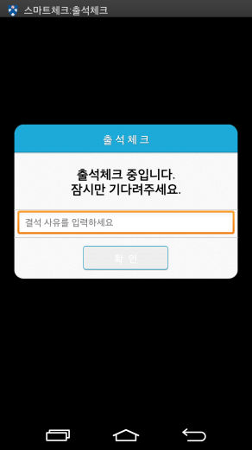
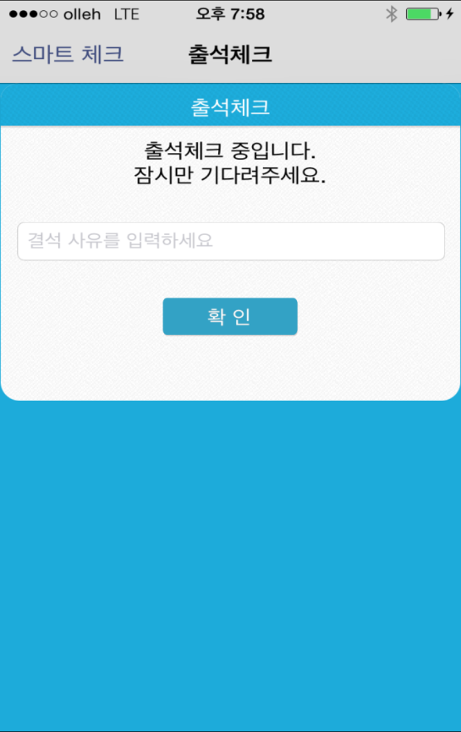
2. 출석 체크 FLOW
학생 화면
2-1. 학생 화면(안드로이드용)
교수님이 [출석체크 시작] 버튼을 누르면 학생들 에게 PUSH를 발송하게 되며 30초 동안 교수자의 폰과 학생폰이 자동으로 출결을 Check하게 됨
학생 화면
2-2. 학생 화면(iOS용)
교수님이 [출석체크 시작] 버튼을 누르면 학생들에게 PUSH를 발송하게 되며 30초 동안 교수자의 폰과 학생폰이 자동으로 출결을 Check하게 됨
아이폰 사용자는 PUSH메시지
수신에 따른 스마트폰 화면 슬라이딩
동작이 필요함 (안드로이드는 제외)

Slide 6
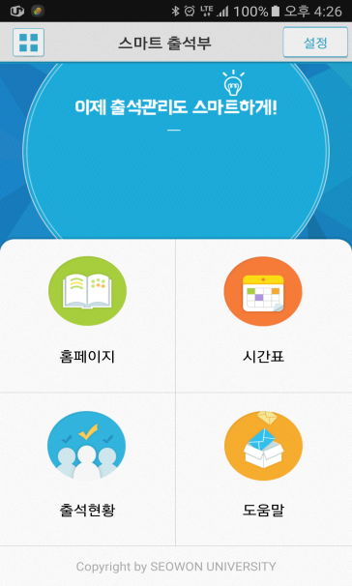
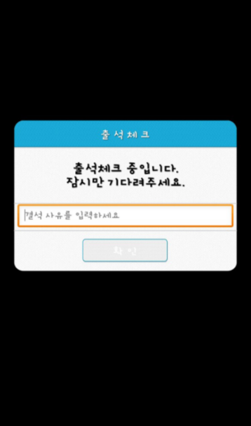
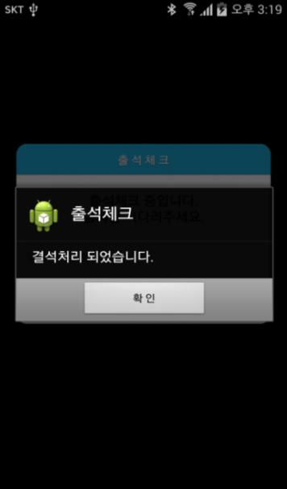
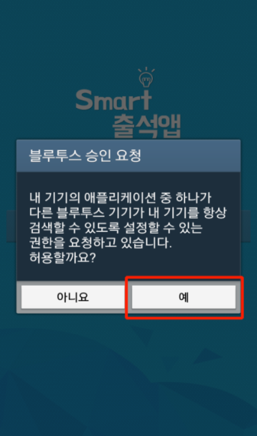
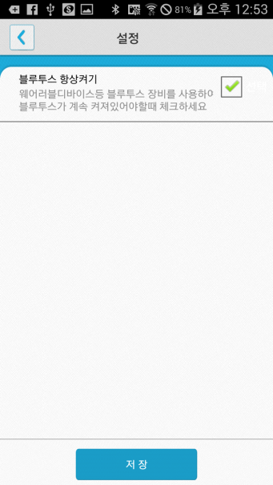
3. 학생 출석 체크
3-1. 안드로이드용
◈ 안드로이드 출석체크
출석체크를 하면 화면-(2)가 나타나게 되며 일정시간 후
출석 확인 되었습니다." 하며 화면-(2)가 자동으로 닫힙니다.
화면-(3)은 Bluetooth 응답이 늦을 경우 나타나는 현상으로
화면(4)가 나타날 때 “예＂를 늦게 누른 상태이므로 해당 학생은 교수님께 출결사항을 확인하여 불이익을 받지 않도록 주의해야 함
3. 상기 오류를 줄이기 위하여 “블루투스 설정”을 항상 검색으로 변경
할 경우 오류가 발생하지 않음 (5.1참조)
1
2
3
4
5
(1)화면의 설정을 선택하면 (5)와 같이 블루투스 항상켜기 설정을 할 수 있습니다.

Slide 7
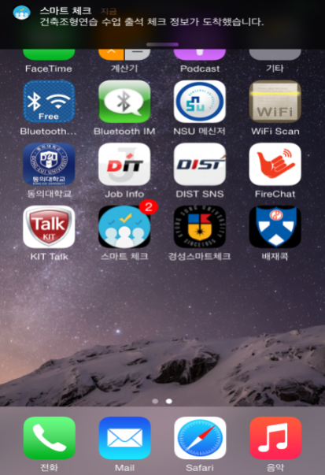
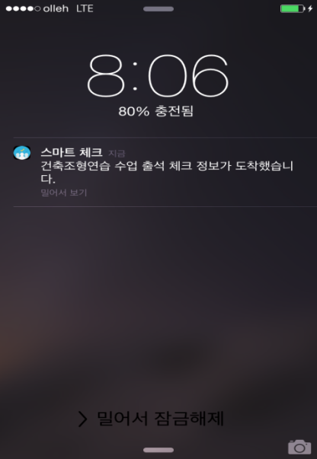
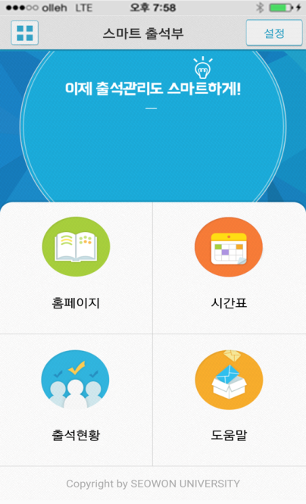
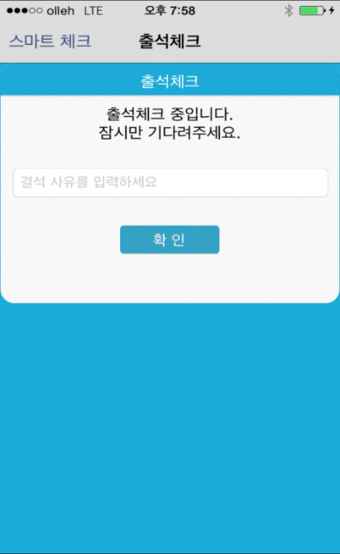
3. 학생 출석 체크
3-2. iOS용
◈ 아이폰 출석체크
1. 교수님이 출석체크를 하면 화면-(1) 또는 화면 (2)의 상단에 출결확인
메시지가 나타나게 되며, 이 메시지를 “Sliding” (밀어서 활성화하면)
(4)화면이 나타나게 되며 출석확인이 가능함
(3)화면 같이 전자출결을 실행 시켜 놓았으면 바로 (4)화면으로 이동됨
2. 만일 (4)화면이 계속 남아있는 학생은 교수님께 출석확인 요청함(오류)
1
2
3
4

Slide 8
4. 출결체크 진행순서
[학생 진행순서]
수업에 들어가기 전에
① 스마트폰에 전자출결 App. 설치
전자출결 App.에 로그인 하고, 교수님의 전자출결 선언에 따라 자신이 자동출석 처리 되었는지 스마트폰을 통해 확인함
출결사항이 오류가 발생할 경우 교수님께 출결처리 수정을 요청
출결처리 후 휴식시간에 오류사항을 확인함
[장애처리 방법]
① 안내 자료에 따라 블루투스 설정 및 app설치
② 아이폰인 경우 스마트폰 이름을 학번으로 변경해 주세요.

Slide 9
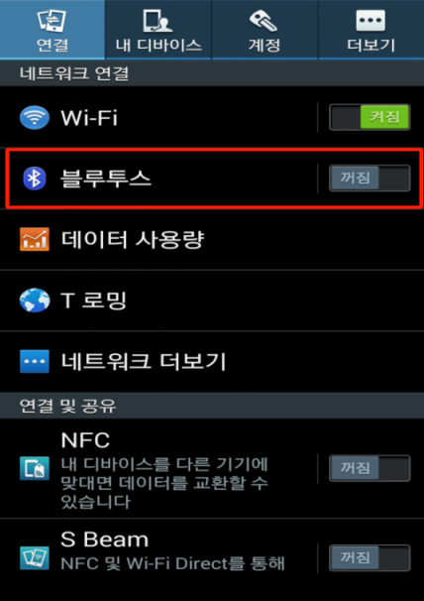
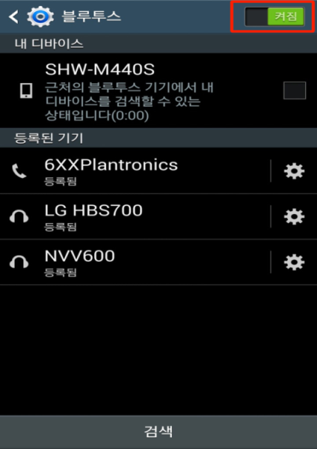
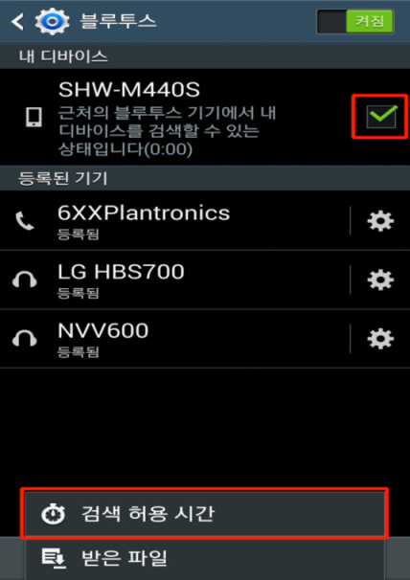
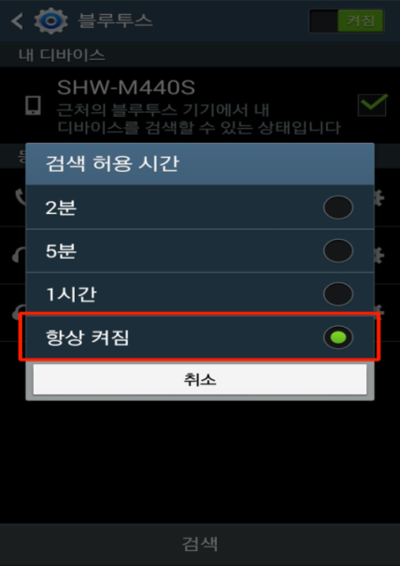
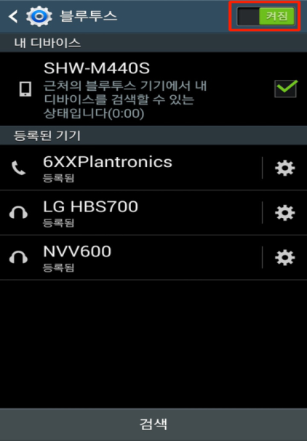
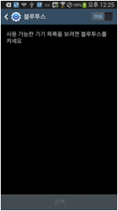
5. 1. 안드로이드용 설치 및 설정(Bluetooth)
◈ Bluetooth 설정 (OS 버전이 4.3 이하인 경우 설정)
하단과 같이 설정할 경우
Bluetooth 기능을 off 상태에서도 전자출결 시에만 운영됨
건전지 사용량 차이는 전체의 1% 내외로 거의 영향을 주지 않음
설정하지 않을 경우
전자출결 때 마다 Bluetooth 승인 메시지가 매번 표시됨
Bluetooth 환경설정에서 다른 기기에서 검색을 허용으로 하고
검색허용 시간을 항상 켜짐으로 변경
기종에 따라 메뉴가 다소 다를 수 있음
(일부 기종은 메뉴버튼을 누를 경우 옵션을 변경할 수 있음)
1
2
3
다른 기기에서 검색
4
5
6

Slide 10
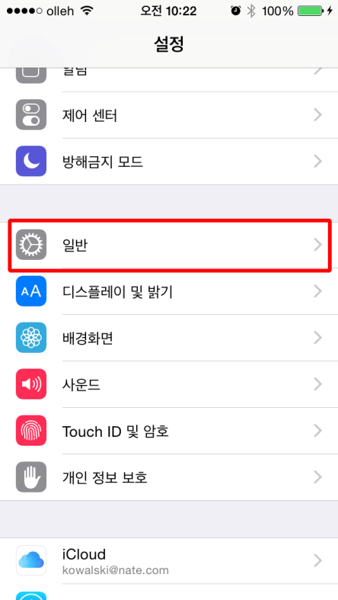
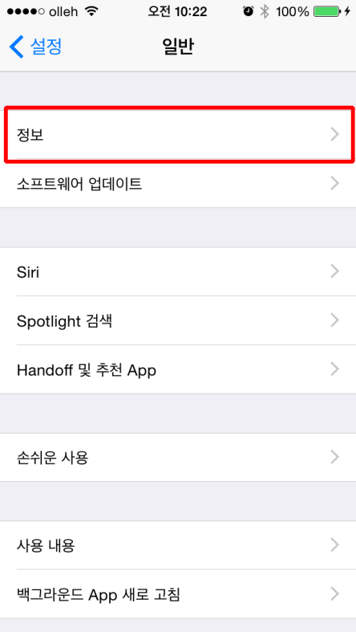
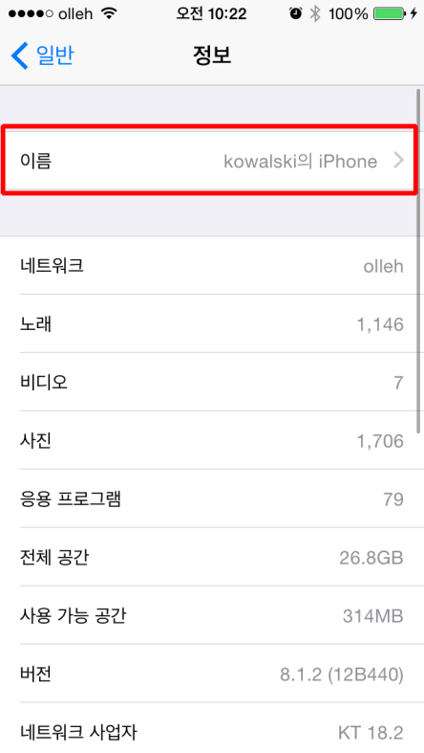
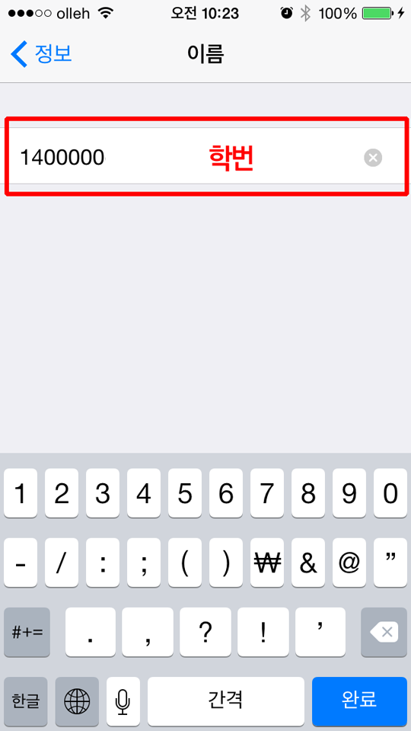
5.2. iOS(아이폰)용 설정 (iOS 8.0 미만인 경우)
1. 설정 > 일반
2. 정보
1
2
3. 이름
4. 이름 변경
3
4

Slide 11
감사합니다.

